Slide 1
HEALTHCARE &
LIFE SCIENCES
ALSe
MARSOUIN –
Revue de Conception Préliminaire Interne
PDR du 25_03_21

Slide 2
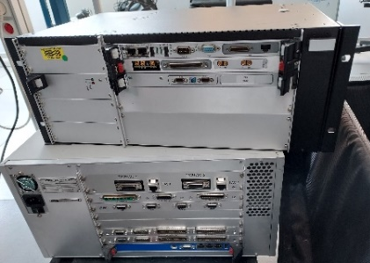
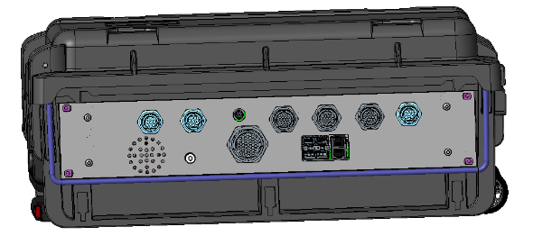
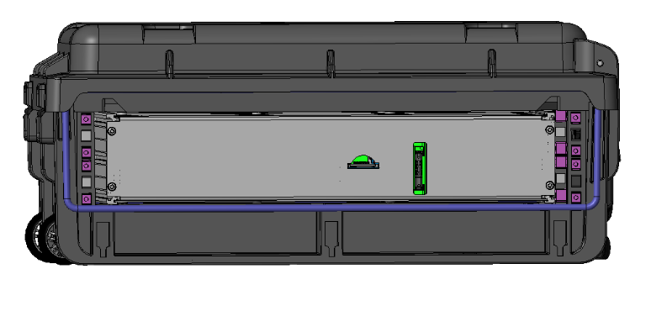
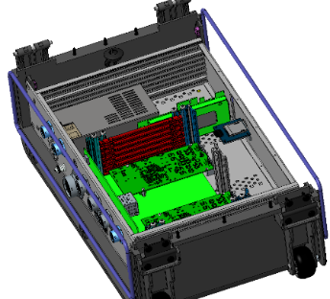
Architecture « Matériel »
Meca enveloppe / Meca Coffret (Config 3+2+Simu)
Le COFFRET SKB de 559 mm x 356 mm x 235 mm / Poids < 20kg
Le RACK du commerce format 19’’ x 2U de haut x 254mm
Toute la connectique sera montée directement sur la face du RACK,
1 seule et même face pour permettre en utilisation de n’ouvrir qu’un seul côté du coffret,
Le disque extractible et la carte SD pourrons être sur la face opposée aux connecteurs,
Ajout de l’alimentation ATX 220Vac dans le coffret, si celle-ci est vendue avec le rack standard (Cordon 220 + interrupteur + ventilateur sur la Face Connecteurs)
Tous les connecteurs des BUS seront des connecteurs circulaires standards (pas de version militaire),
Les connecteurs circulaires seront de type passe-cloison avec écrou,
Les 2 Réserves pour « évolutions » pourront être implémentés sur le RACK, en déposant et en remplaçant la ½ face connecteurs sur toute la longueur.

Slide 3
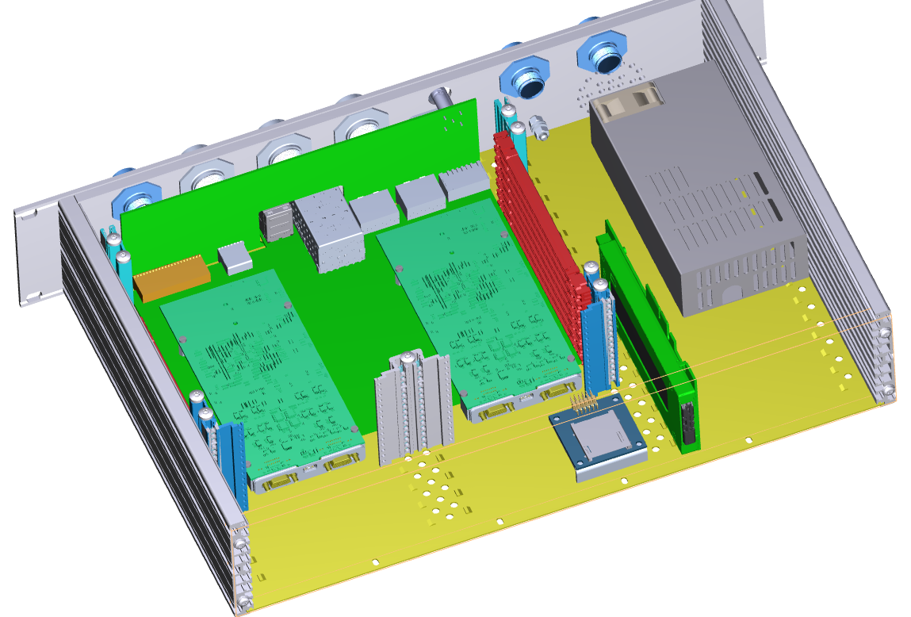
Architecture « Matériel »
Architecture Coffret / Implantation des Cartes

Slide 4
Architecture « Matériel »
Synoptique Coffret (Config 2 + 3 + Simulateur)
Config 3
Config 2

Slide 5
Architecture Logiciels
Développement du logiciel CASCADE:
  Logiciel ESPION
  IHM de pilotage
Développement du logiciel SIMULATION:
  Logiciel de Simulation
  IHM de pilotage
Fonctionnalités identiques entre les 3 configurations modulo:
  Datation système / Datation externe
  Bus de données / Liaisons Ethernet

Slide 6
Architecture Logiciels
Schéma bloc Acquisition – Configuration 2&3

Slide 7
Architecture Logiciels
Schéma bloc Acquisition – Configuration 1

Slide 8
Architecture Logiciels
Schéma bloc Simulation – Configuration 1 & 2 & 3

Slide 9
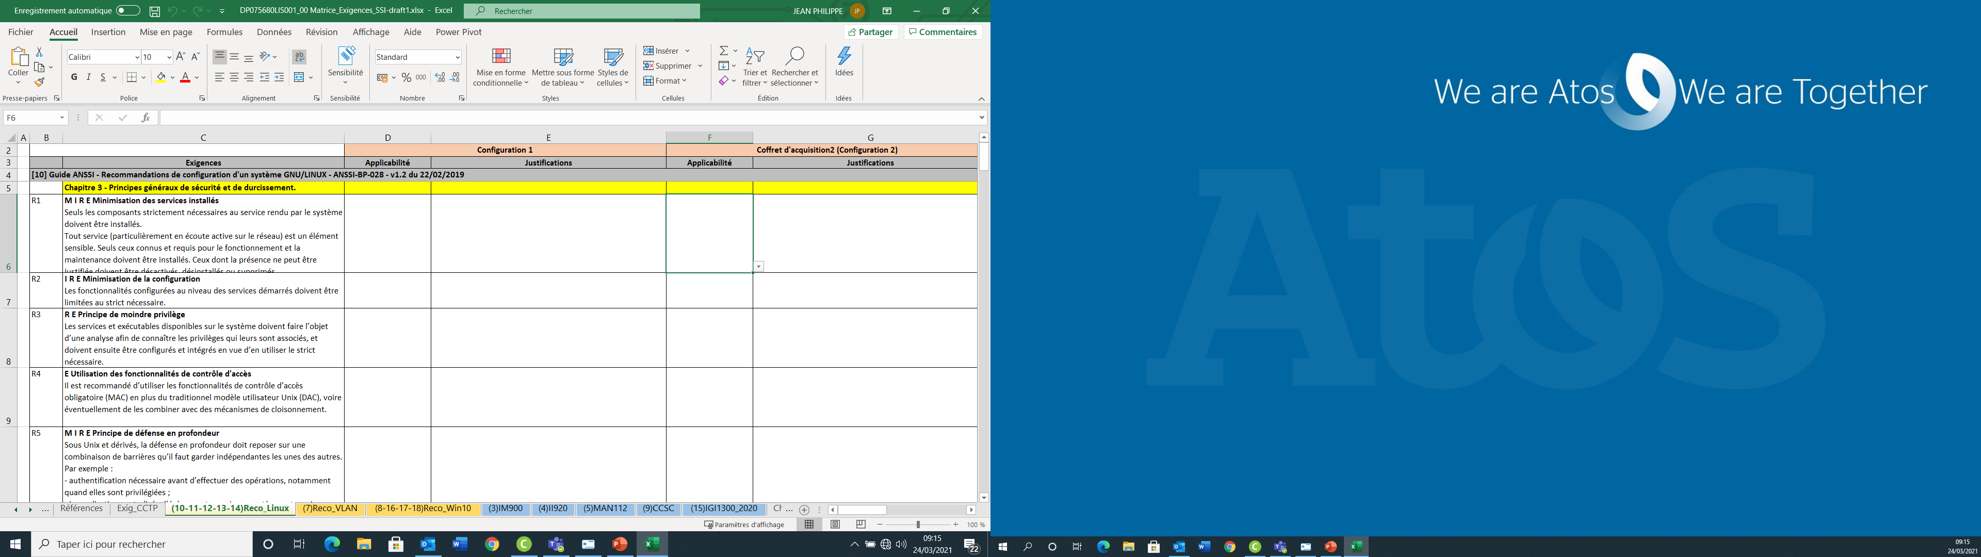
Analyse SSI
[1] CCTP ayant pour objet: Evolution et maintenance de l'outil MARSOUIN pour les bâtiments de surface de nouvelle génération de la Marine Nationale, v1.1 du 16/09/2019. |  | Type | Conforme | Commentaires | Fournitures attendues Configuration 1 | Fournitures attendues Configuration 2 | Fournitures attendues Configuration 3 | Fournitures attendues Coffret Simulation | Fournitures attendues Prestations de maintenance
2.10 Exigences techniques liées à la sécurité de l'information
{T-54} | Les systèmes doivent respecter la réglementation en vigueur au niveau de la SSI d’un point de vue configuration. Voici la liste des guides à respecter. Les versions les plus récentes devront être utilisées. Tout écart doit être justifié et validé par le contractant. * Instruction Interministérielle sur la protection du secret de la défense nationale N°1300/SGDN/PSE/SSD du 30/11/2011. * Instruction 900/DEF/CA/DR du 26/01/2012 relative à la protection du secret de la défense nationale au sein du ministère de la défense. * Instruction interministérielle N°920/SGDN/DCSSI du 12/01/2005 relative aux systèmes traitant des informations classifiées de défense au niveau Confidentiel-Défense. * Instruction D-Man N°112 : politique de la DGA en matière de sécurité des systèmes d’information du 31 mars 2011. * Guide recommandations de sécurité relatives à un système GNU/LINUX de l’ANSSI DAT-NT-028/ANSSI du 12 janvier 2016. * Rapport technique sur les recommandations pour la sécurisation des commutateurs Ethernet et l'utilisation des VLAN : N° 2010-056609. * Guide d’application de la configuration sécurisée Windows 10 de DGA Tn. * Arrêté du 18 septembre 2018 portant approbation du cahier des clauses simplifiées de cybersécurité. | Livrables |  |  | X - Matrice de conformité aux exigences SSI. | X - Matrice de conformité aux exigences SSI. | X - Matrice de conformité aux exigences SSI. | X - Matrice de conformité aux exigences SSI.

Slide 10
Analyse SSI
[1] CCTP ayant pour objet: Evolution et maintenance de l'outil MARSOUIN pour les bâtiments de surface de nouvelle génération de la Marine Nationale, v1.1 du 16/09/2019. |  | Type | Conforme | Commentaires | Fournitures attendues Configuration 1 | Fournitures attendues Configuration 2 | Fournitures attendues Configuration 3 | Fournitures attendues Coffret Simulation | Fournitures attendues Prestations de maintenance
§2.10.1 Exigenges (SSI) dédiées aux coffrets d'acquisition et au coffret de simulation
{T-55} | Aucun système ne possède de disque dur système interne. Tous les systèmes sont équipés de disques durs extractibles sur lesquels sont installées toutes les données du système d’exploitation, les applicatifs ainsi que les fichiers d’enregistrements et autres fichiers/données temporaires ou résiduels. | Architecture HW + SW |  |  |  | X | X | X
{T-56} | L’architecture logique et/ou physique des disques respecte la répartition suivante : * Disque 1 : Partition 1 : système d’exploitation et applicatif. * Disque 1, Partition 2 : journaux d’évènements sécurité. * Disque 2 : données utilisateurs (si 2 disques) ou disque 1, partition 3 : données utilisateurs. | Architecture HW + SW |  |  |  | X | X | X
{T-57} | Le titulaire met en place une politique de Sécurité des Systèmes d’Information sur chaque machine au travers des livrables suivants. Il est responsable de leur suivi de version : * Un Dossier de Configuration et d’exploitation (DC-DE) : Un DC-DE décrit la plate-forme support de l’application d’un point de vue matériel et logiciel. Il formalise l’exploitation quotidienne, afin de créer et assurer un suivi de l’application. Il contient également le diagramme des flux entre les différents composants systèmes, ainsi que les points d’entrée et de sortie potentiels du système vers d’autres systèmes. * Une matrice des flux d’échanges. * Une Fiche de Synthèse des Risques Résiduels (FSRR). | Livrables |  |  |  | X - Dossier de Configuration et d'Exploitation (DC-DE). - Matrices des flux d'échanges. - Fiche de Synthèse des Risques Résiduels (FSRR). | X - Dossier de Configuration et d'Exploitation (DC-DE). - Matrices des flux d'échanges. - Fiche de Synthèse des Risques Résiduels (FSRR). | X - Dossier de Configuration et d'Exploitation (DC-DE). - Matrices des flux d'échanges. - Fiche de Synthèse des Risques Résiduels (FSRR).
…

